Slide 1
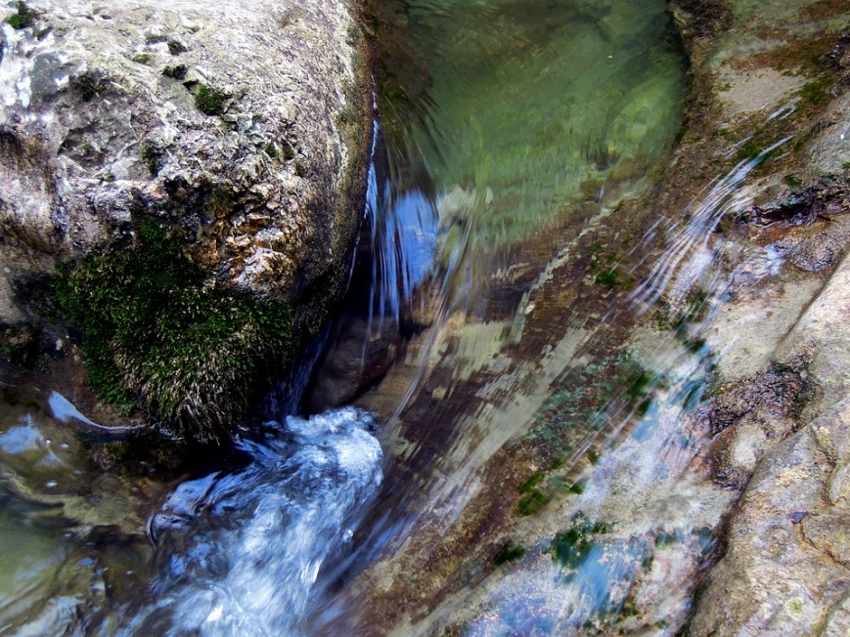
,,,
ри
,,,
А

Slide 2
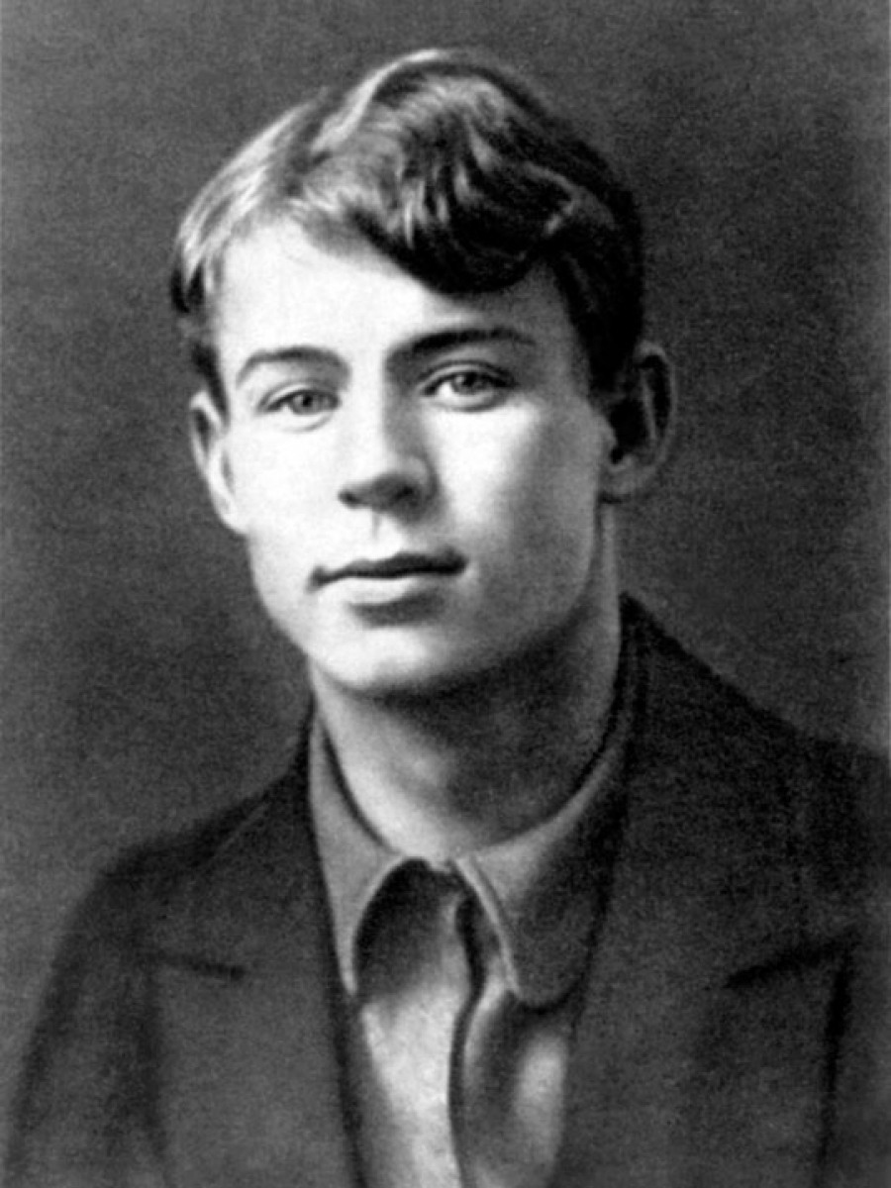
Сергей Александрович Есенин (1895 - 1925)

Slide 3
https://time.graphics/line/bf270d0b54211ee6c257dd43546e6b22

Slide 4
Художественное своеобразие стихотворений С.А. Есенина «Там, где капустные грядки» и «Прячет месяц за овинами»

